Slide 1
家長說明會
臺北市北投國民中學109學年度
語文性向區域衛星資優方案
109.07.09(星期四)

Slide 2
請加入109學年度北投國中
區域衛星資優國文(八年級)群組
此群組是方便校際間學生請假、通知上課時間以及公共重要事項所設置；
為不遺失重要訊息，請大家切勿在群組中發問、寒暄等。
謝謝大家

Slide 3
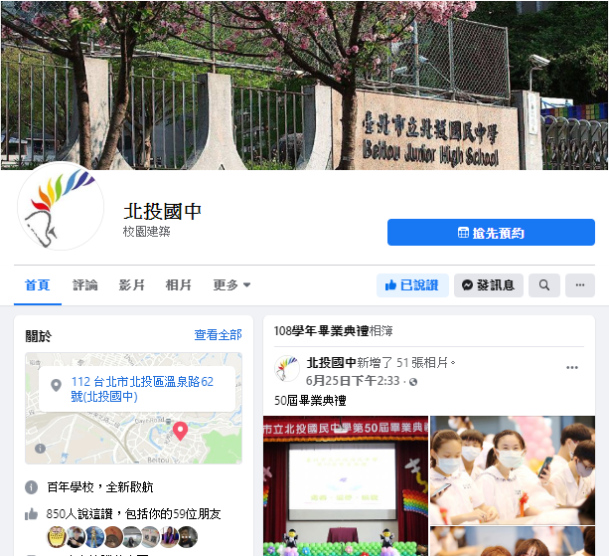
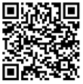
臺北市北投國中粉絲專頁
北中FB粉絲專頁

Slide 4
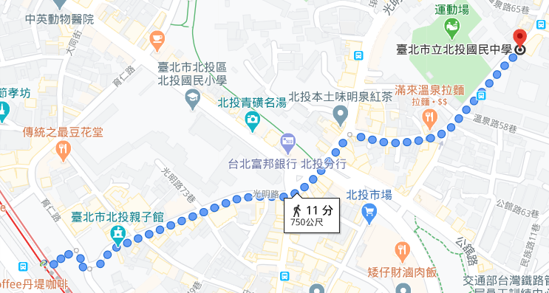
交通方式
搭乘淡水捷運線至北投站或新北投站下車，步行約11分鐘或6分鐘即可到達。
公車：第一銀行站→216(副)、216(區間車)、223、302、承德幹線(原218)。

Slide 5
今日流程
工作人員介紹
資優課程簡介
這些規則要知道
Q&A

Slide 6
行政相關事宜
工作人員介紹

Slide 7
行政相關事宜
資優課程簡介

Slide 8
《穿越語文叢林，吟詠性靈吉光》
讓孩子乘著文字飛翔於天際，敞開心靈，擁抱世界～

Slide 9
資優課程簡介
課程設計理念：
本方案課程上課時間為109學年度上下學期各10週
每週六上午9：00-12：00，共計60小時。
上學期以旅遊文學與音樂文學為主題；
下學期重在活用語文，加深思辨與應用語文的能力。
目的在希望學生能寫、想寫，能說、願意說為主軸。

Slide 10
資優課程簡介
課程特色：
授課教師群包括大學語文閱讀教師、著名的高中教師、文化工作室創辦人、作家與記者，皆具有豐富資優教學經驗的師資授課。
每堂課均有助理教師協助教學與指導，並針對學生學習表現進行觀察記錄。
注重學習與生活情境的結合，擴展學習空間，進行高層次思考，整合訊息，能以語文進行理解、溝通、解決問題的能力。

Slide 11
資優課程簡介
109-1課程架構
語文聲色
之美
旅遊
文學
音樂
文學
旅遊文學
導論
旅遊文學
書寫初探
旅遊文學
深度鑑賞與創作
嘻哈與說唱
對偶與意象
援引與轉化
(三)歷代遊家哪裡玩？
(四)本地台灣怎麼玩？
(一)旅遊文學概說
(二)旅遊文學的影響
(五)文明發展之旅--義大利
(六)感官豐富之旅--溫哥華、清邁
(七)深度旅遊--芬蘭

Slide 12
資優課程簡介
109-2課程架構
語文
活用
圖像
學習
廣告文案
圖表邏輯思考
報導文學
口說在地
人物故事
文案結構講解
精彩文案介紹與撰寫
圖像的思辨
邏輯謬誤及論辯一
邏輯謬誤及論辯二
報導文學的形式與賞析
報導文學的賞析與創作
行銷
故事力
人物專題
認識與閱讀傳記
人物專題與在地行銷習作

Slide 13
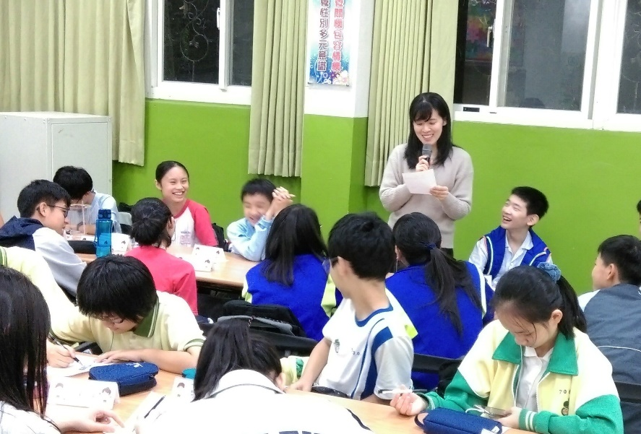
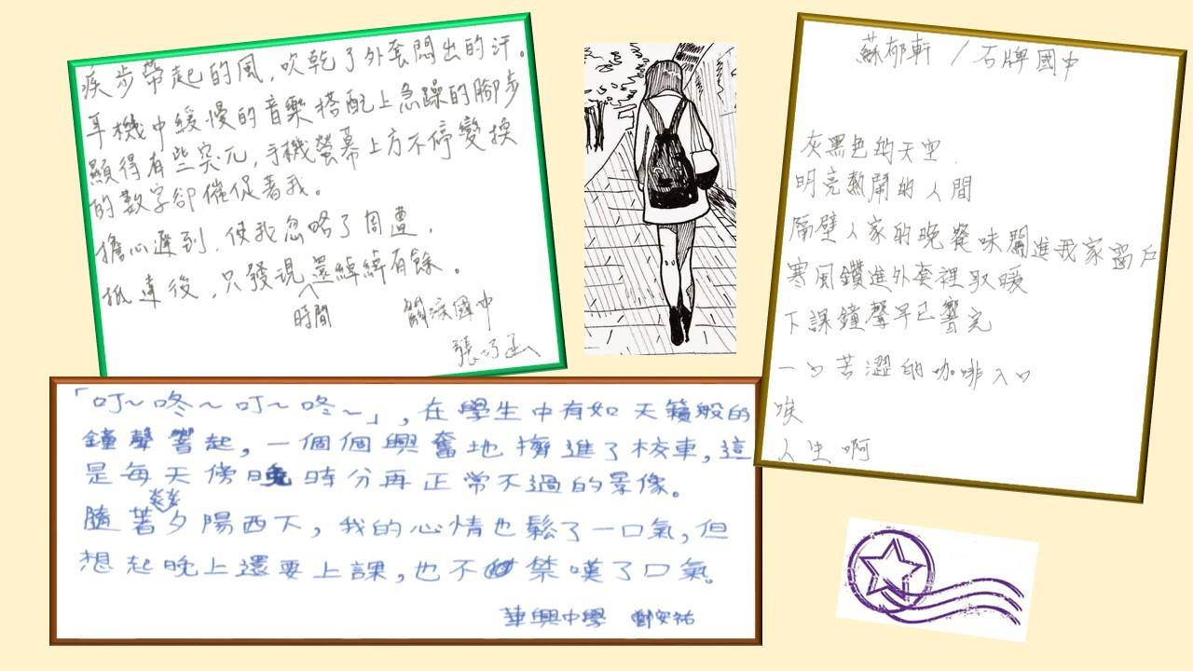
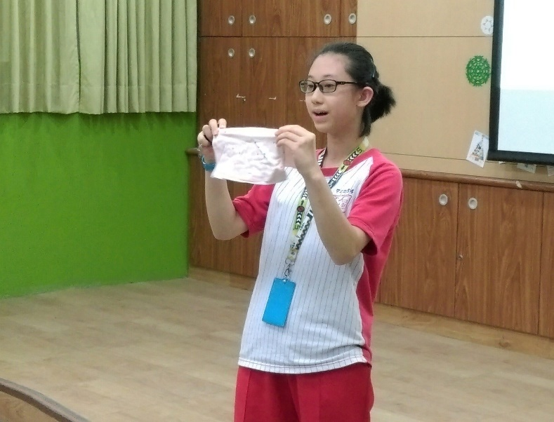
資優課程簡介
109-1課程內容：旅遊文學
將旅遊與文學結合，認識鄉土、展望世界，配合文章分享，將所見所感化為優美文字，提升寫作能力。

Slide 14
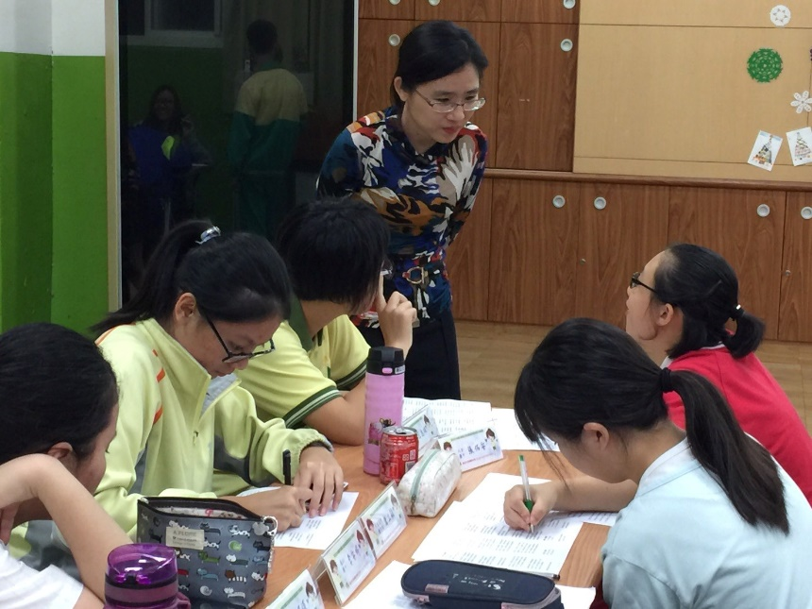
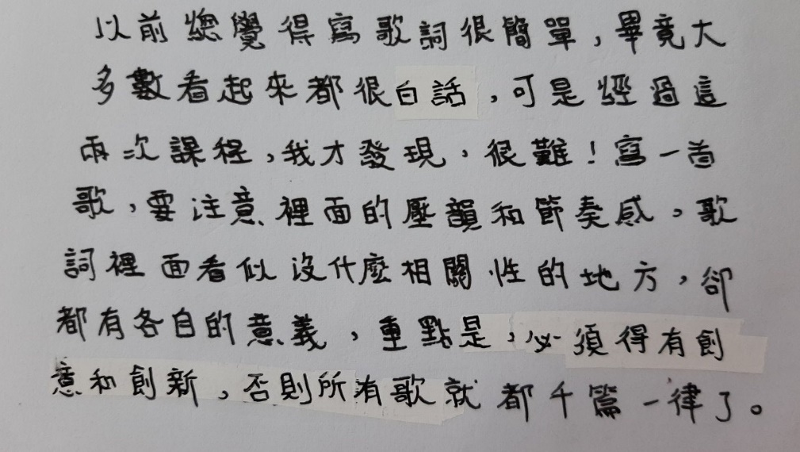
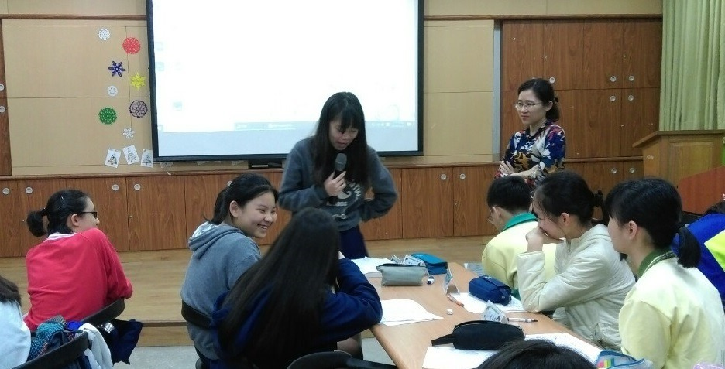
資優課程簡介
109-1課程內容：音樂文學
現代流行歌曲(包括嘻哈及R&B)帶入古樂府，感受古今音樂文學之美與異同，激發音樂藝術的鑑賞力。

Slide 15
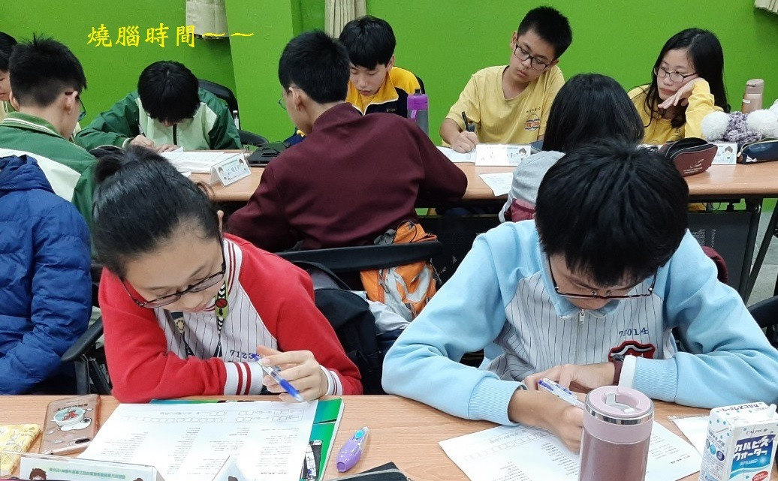
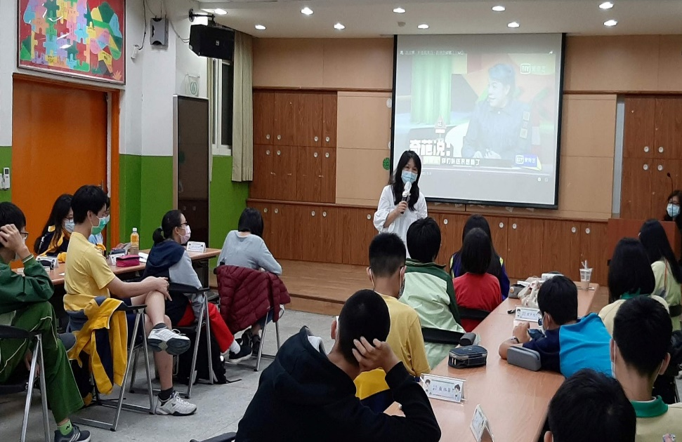
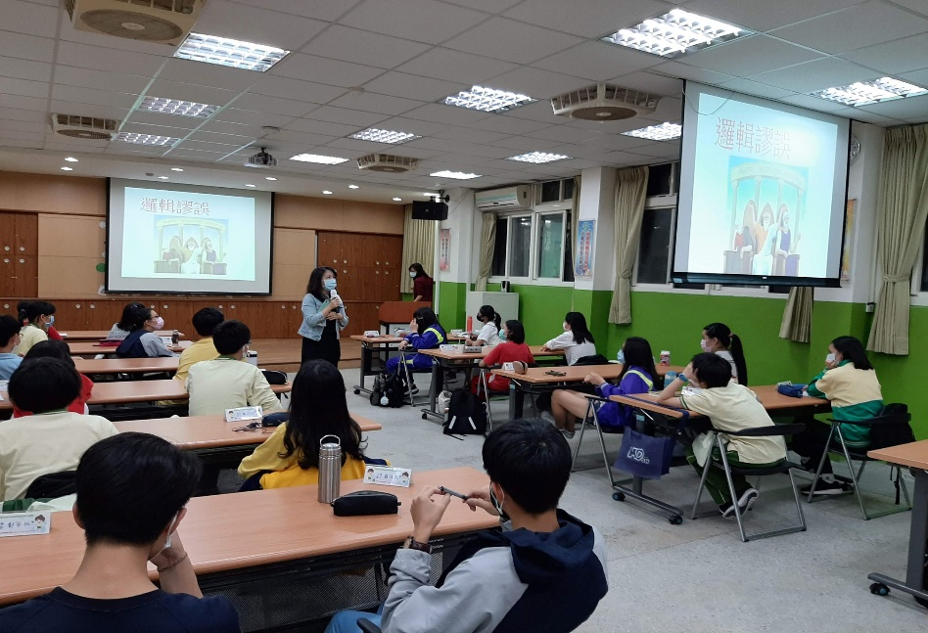
資優課程簡介
109-2課程內容：圖像學習
圖像教學，學習廣告文案、圖表邏輯思考分析，觀其圖，後通其意，知其情後歸納發表，最後發為文。

Slide 16
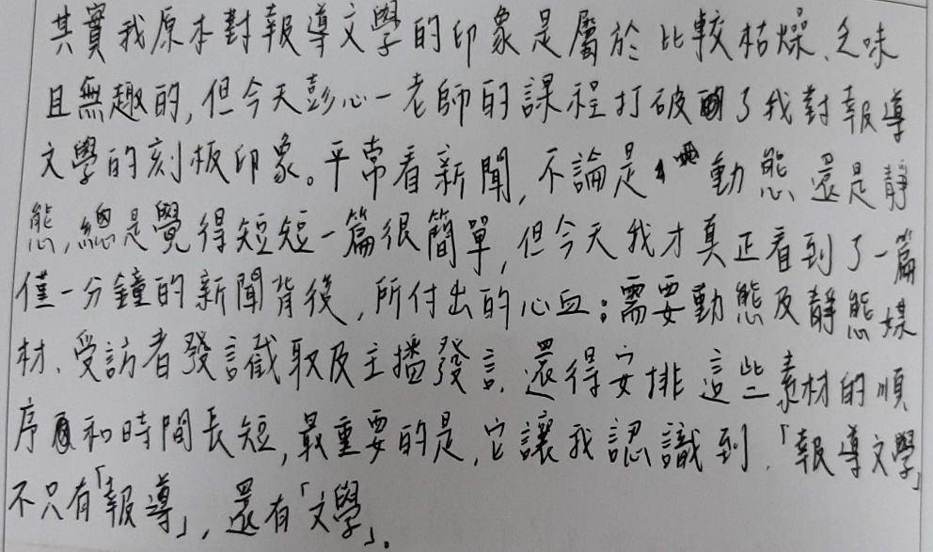
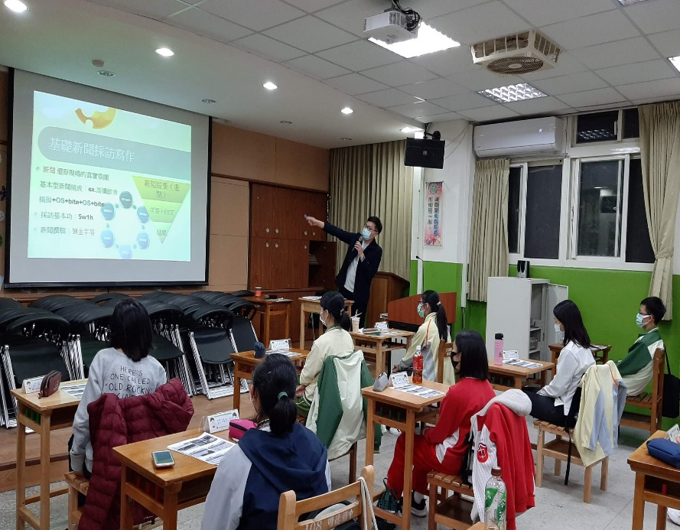
資優課程簡介
109-2課程內容：行銷故事力
記者、傳記文學作家提供親身經歷，談論寫作技巧，學生習作報導文學，並以人物寫作練習在地行銷。

Slide 17
行政相關事宜
這些規則要知道~~~

Slide 18
請假規則與課堂規範
請同學們務必提早10分鐘前抵達上課教室，不要遲到。
每次上課都需要簽到，未簽到者視同缺課。
上課期間不提供午餐，另外請攜帶相關講義、學習單及用具，並自備文具與環保杯具。
如遇重大天然災害或不克抗力因素，需延期或取消活動時，將於本校網頁( http://www.ptjh.tp.edu.tw/)進行公告。

Slide 19
請假規則與課堂規範
五. 因事無法上課的同學，請事先向本校特教組請假(分機503)，無故缺課2次以上將不核發結業證書。
六.關於請假：
若需請假，最晚於課程(活動)前一天在群組留言
學校-學生名字-上課日期-請假
假別：事假/病假/公假(代表出賽/校內有重要活動(校慶)
例：北投國中-李小安-10/3-公假(校慶)

Slide 20
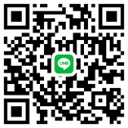
請假規則與課堂規範
七. 關於親師聯絡簿：
建立LINE群組，只公告課務訊息，不討論，有疑問請電話聯絡。
每次上完課之後，請認真填寫聯絡簿內容，並交家長和原校導師及特教組長過目簽名。
請於每次上課前，將聯絡簿交給當週助理教師核章。
聯絡簿是同學很重要的學習紀錄，字數至少100字，請爸媽督促同學一定請用心填寫!

Slide 21
請假規則與課堂規範
八.關於課程回饋表：
各學期課程結束後，請至衛星方案課程系統填具區域衛星
方案課程回饋表。

Slide 22
填寫衛星方案課程回饋表
臺北市區域衛星資優方案課程與鑑定報名安置系統https://163.21.158.61/GAA/LoginForm.action
登入帳號密碼：
帳號：學生身份證字號
密碼：同帳號

Slide 24
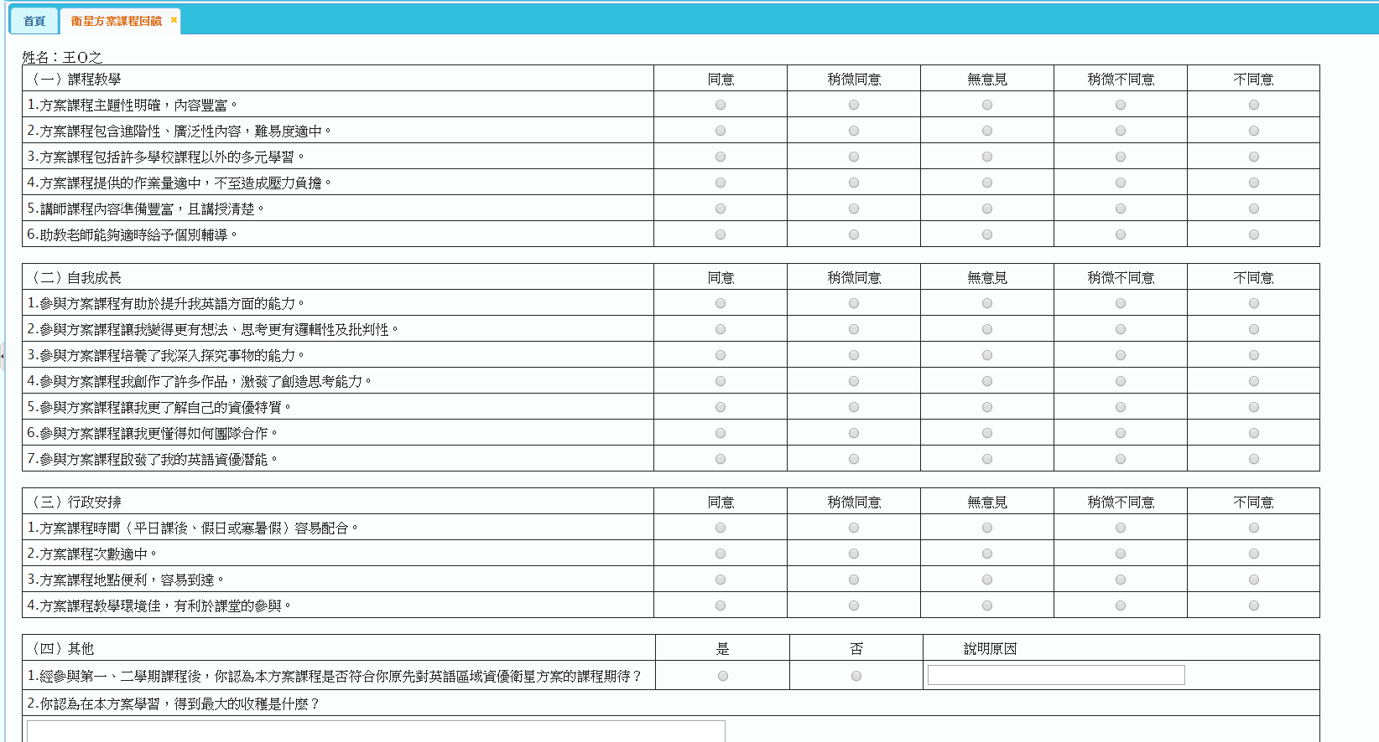
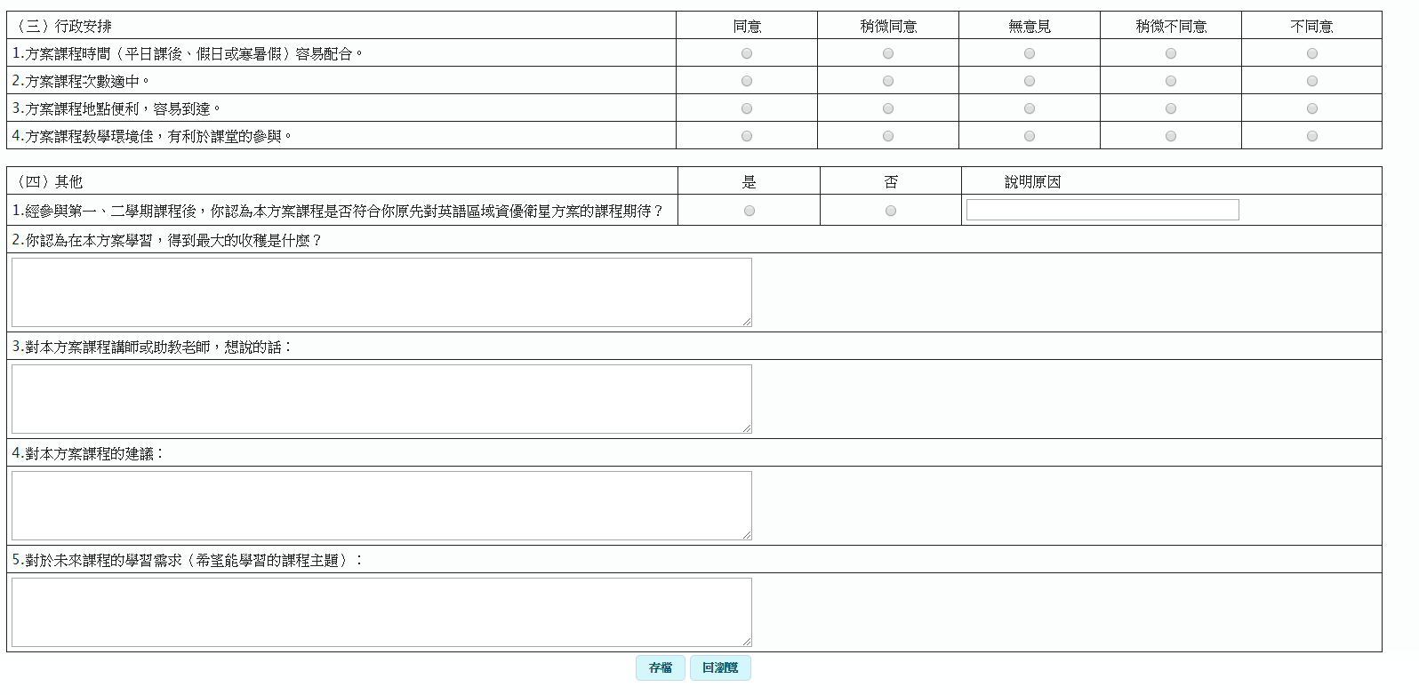

Slide 25
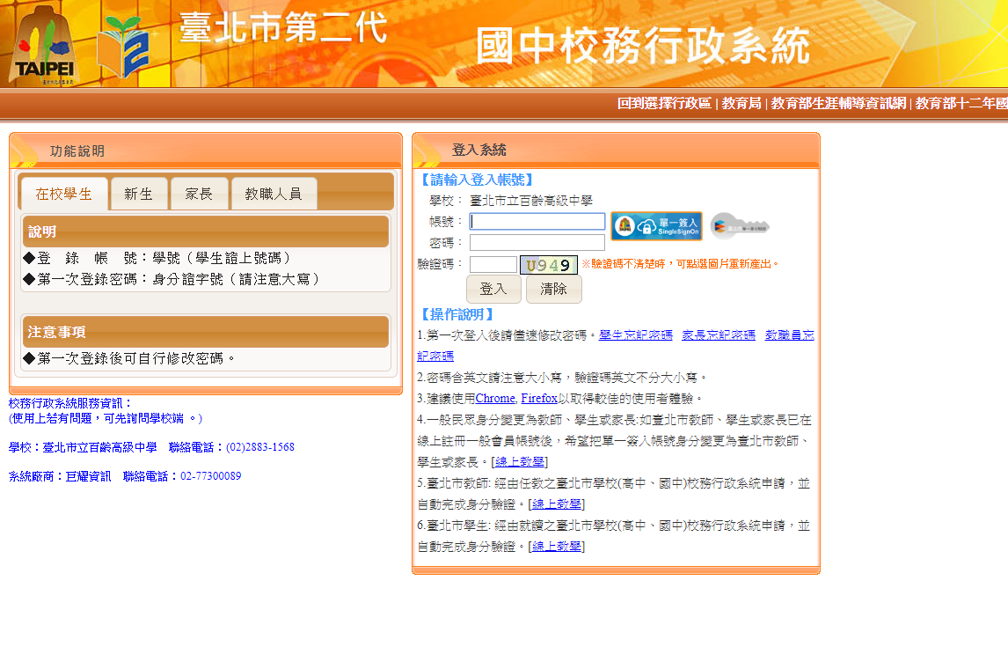
查詢出缺勤狀況

Slide 26
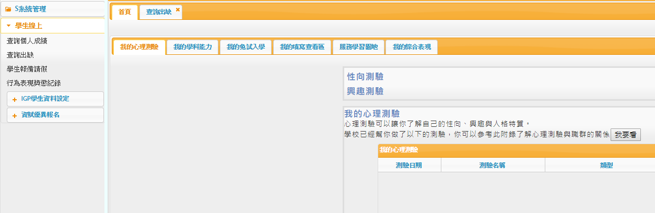
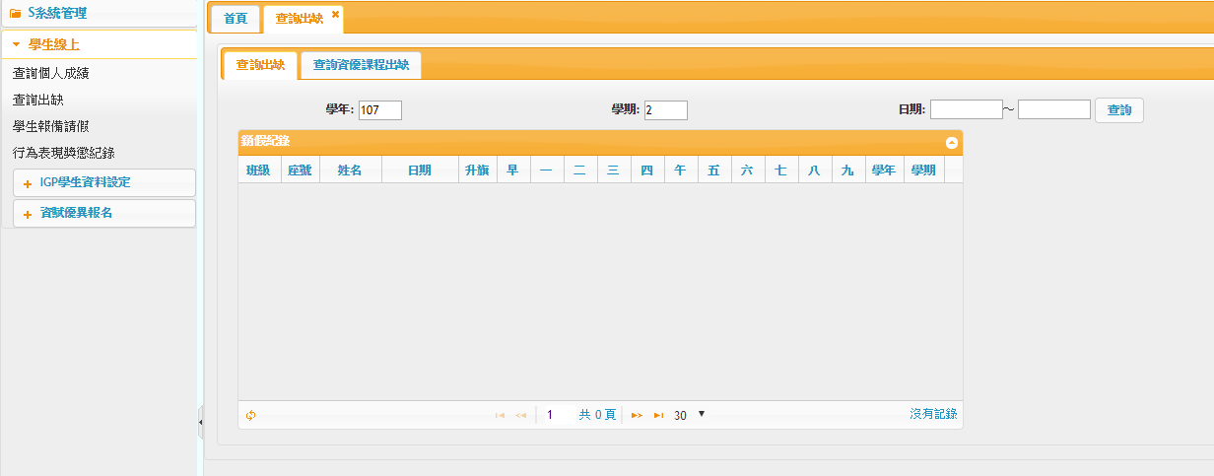

Slide 27
查看出缺席情形

Slide 28
《穿越語文叢林，吟詠性靈吉光》
讓孩子乘著文字飛翔於天際，敞開心靈，擁抱世界～

Slide 29
Q & A

Slide 30
Q&A 問與答
Q1：109學年度通過鑑定之八年級學生可否跨區報名？
Ans：為考量課程群組間師資、教材及區域均衡，各校學生仍應以報名所屬群組方案為原則，不開放跨校選組。
**例如：本屬於北投國中群組的學生，考量住家距離，想到其他群組上課，其他群組學校依規定將無法接收。

Slide 31
Q&A
Q 2：要到哪裡看參加學生的上課成績表現?
Ans：
(1)區域衛星課程沒有打成績；上課觀察紀錄只會交給個管老師。
(2)家長可以在親師連絡簿、北投國中臉書專頁看到課程活動內容及學生表現。

Slide 32
Q&A 問與答
Q 3：109學年度通過鑑定之8年級學生，若接受安置但無法來上課，升上九年級時，可以來上課嗎?
Ans：
可以，請先申請8年級暫緩課程服務。

Slide 33
Q&A 問與答
Q 4：109學年度通過鑑定之8年級學生，若放棄安置(未報名)區域衛星資優方案，還能夠接受其他資優教育服務嗎?
Ans：依鑑定安置計畫說明--- 捌、安置與輔導方式：經鑑定通過之學生，其安置採「特殊教育方案（區域衛星資優教育方案）」辦理－即安置於原就讀學校普通班，接受指定學校辦理之區域衛星資優教育方案服務。

Slide 34
Q&A 問與答
Q 4：109學年度通過鑑定之8年級學生，若未報名區域衛星資優方案，還能夠接受其他資優教育服務嗎?
Ans：爰此，本鑑定安置採「特殊教育方案（區域衛星資優教育方案）」辦理，並服務至九年級結束。若未報名參加本方案之學生，仍可報名參加本市相關資優教育之服務（科學創意營隊、國民中、小學與良師有約活動、跨教育階段資優生對談、區域性資賦優異教育方案等)。
。

